Slide 1
Чтение чертежа детали
ГБПОУ ВО «БСХТ»
Автор: Труфанова Валентина Николаевна

Slide 2
«Чертеж - язык техники» Крылатое выражение профессионалов

Slide 3
Введение
«Дайте мне место, где бы я мог стоять, и я подниму Землю» (Архимед)
Чем раньше начинается развитие творческих способностей личности, тем больших творческих результатов можно ожидать от нее в будущем. Конструирование – один из видов деятельности человека, направленный на созидание.

Slide 4
Для того, чтобы создать новое, необходимо тщательно изучить весь предшествующий опыт
Никогда не начинайте создавать новое с чистого листа (особенно не делайте этого, разрушив старое) постарайтесь усовершенствовать уже известное. При создании машин необходимо усвоить следующие три правила

Slide 5
- машина должна быть безопасной и не причинять вреда окружающей среде; - её нужно делать аккуратно и точно в соответствии намеченной задачей; - она должна быть красивой и удобной. Чтобы выполнить эти правила, потребуются знания из многих областей науки, но мы начнем с самых элементарных сведений и, возможно, кое-что повторим из того, что вам уже известно .

Slide 6
Содержание
Введение
Чтение основной надписи
Чтение названия детали
Чтение шифра детали
Расшифровка марки материала
Чтение массы детали
Чтение масштаба чертежа
Чтение чертежа
Перечисление габаритных размеров
Описание формы детали по элементам с указанием их размеров
Указание наиболее точных размеров и способов достижения экономической точности
Пояснение допусков формы,расположения и суммарных допусков, имеющихся на чертеже
Пояснение знаков шероховатости, указанных на отдельных поверхностях
Пояснение параметров шероховатости, помещенных в правом верхнем углу чертежа
Пояснение изображений, имеющихся на чертеже
Чтение технических требований
Список литературы

Slide 7
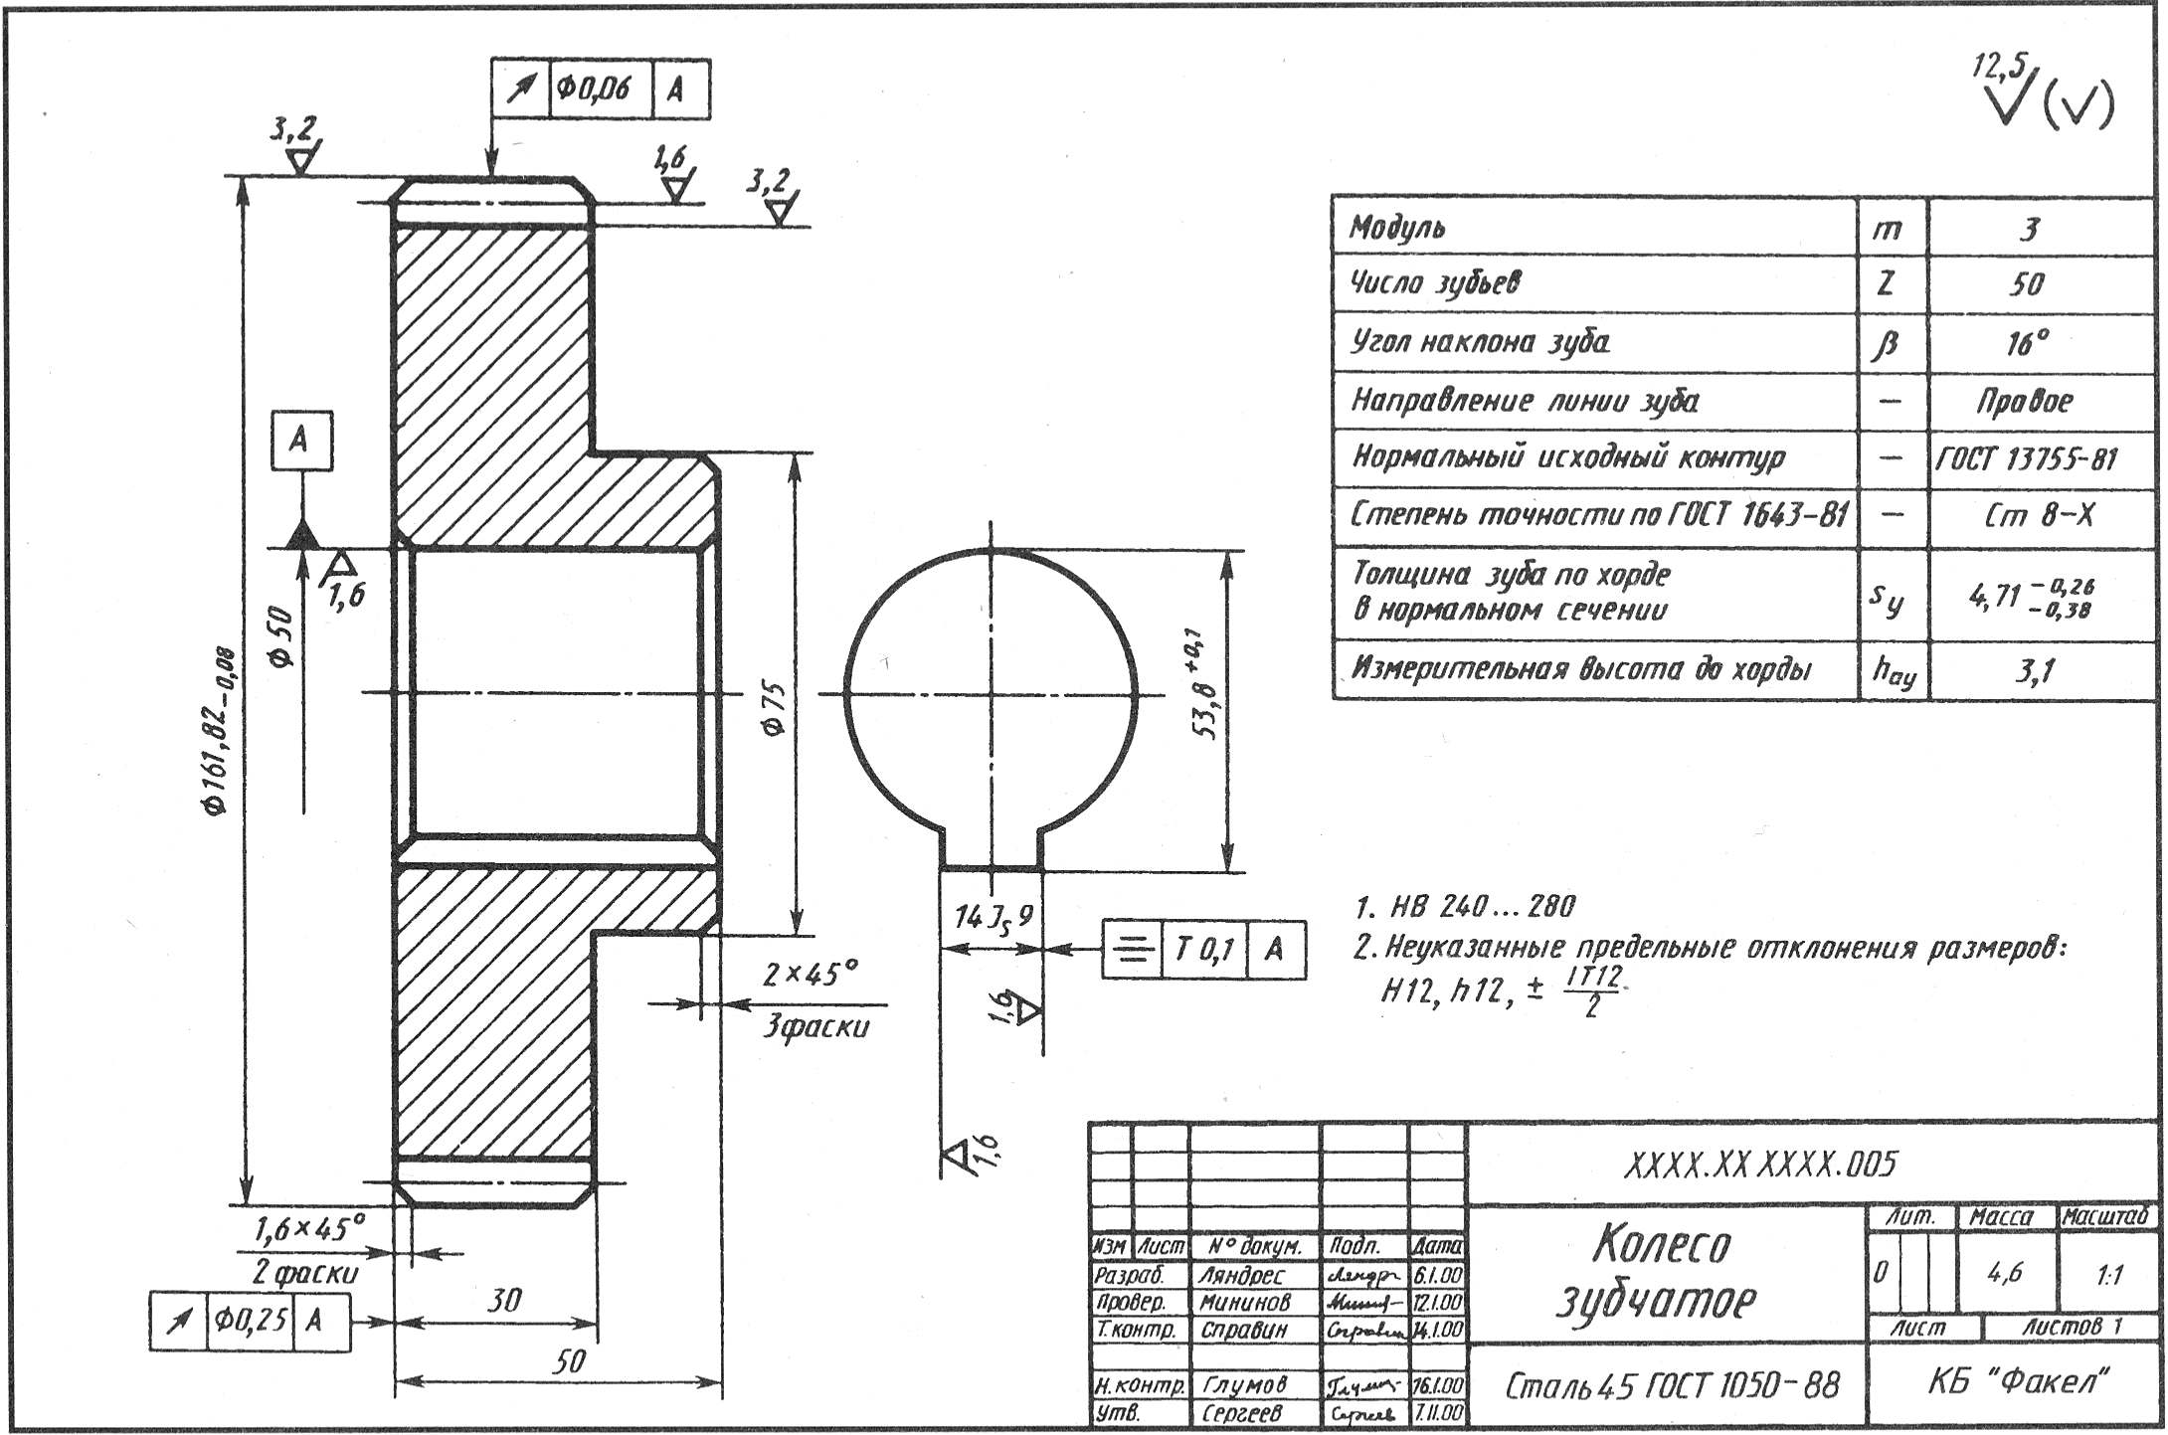
Прочитайте основную надпись: Прочитайте название детали

Slide 8
Прочитайте основную надпись: Прочитайте шифр детали

Slide 9
Прочитайте основную надпись: Расшифруйте марку материала

Slide 10
Прочитайте основную надпись: Укажите массу детали

Slide 11
Прочитайте основную надпись: Прочитайте масштаб

Slide 12
Поясните изображения, имеющиеся на чертеже

Slide 13
Укажите габаритные размеры

Slide 14
Опишите форму детали по элементам с указанием их размеров

Slide 15
Укажите наиболее точные размеры и способы достижения точности

Slide 16
Поясните допуски формы,расположения и суммарные допуски,имеющиеся на чертеже

Slide 17
Поясните знаки шероховатости, указанные на отдельных поверхностях

Slide 18
Поясните параметр шероховатости,помещенный в правом верхнем углу чертежа

Slide 19
Прочитайте технические требования

Slide 20
Список литературы
А.М.Бродский Инженерная графика (металлообработка);М.ИРПО; «Академия»,2013г.
С.К.Боголюбов Черчение; «Академия»,2013г.
И.С.Вышнепольский Черчение для техникумов; М.:ООО «Издательство Астрель»,2009г.

Slide 21
Благодарю за внимание !

